Slide 1







Website recruitment
Here is where your presentation begins

Slide 2
01
Tính năng hiện thực

Slide 3
Xác thực người dùng
Tính năng cho ứng viên
Cổng đăng nhập riêng biệt cho ứng viên và công ty
Quản lý phiên làm việc
Quản lý hồ sơ
Quản lý kỹ năng (thêm, cập nhật, xóa kỹ năng)
Tìm kiếm và ứng tuyển công việc
Gợi ý công việc dựa trên kỹ năng

Slide 4
02 Công nghệ sử dụng
Backend
Spring Boot 3.x
Spring Security
Spring Data JPA
Spring Mail
MySQL Database
Frontend
Thymeleaf template engine
TailwindCSS
JavaScript

Slide 5
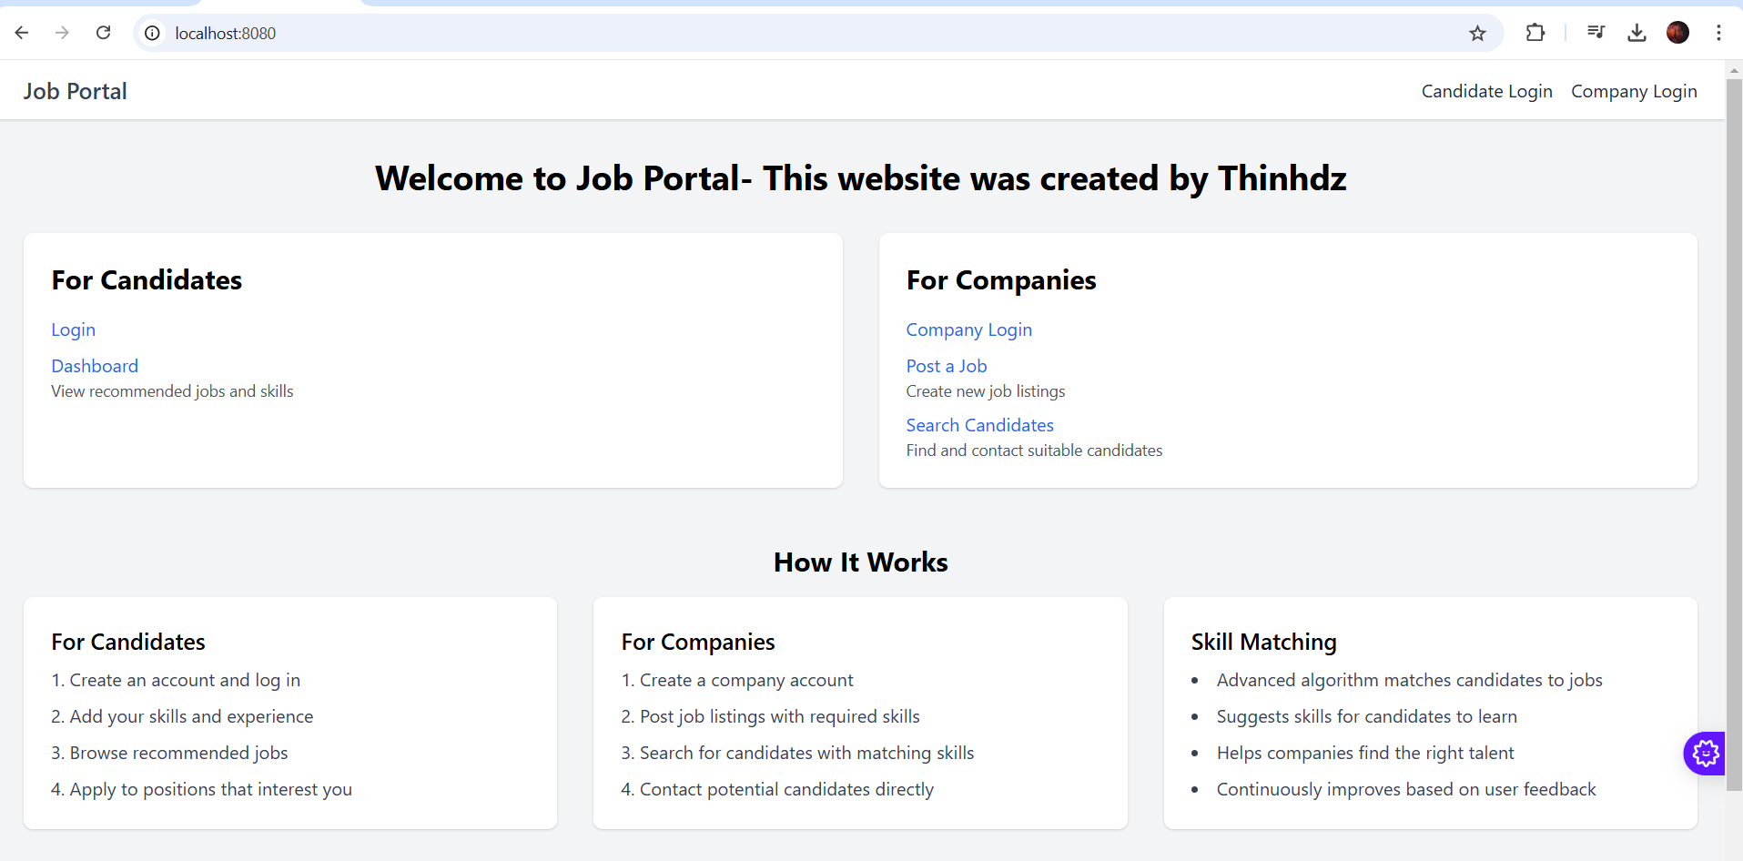
các màn hình

Slide 6
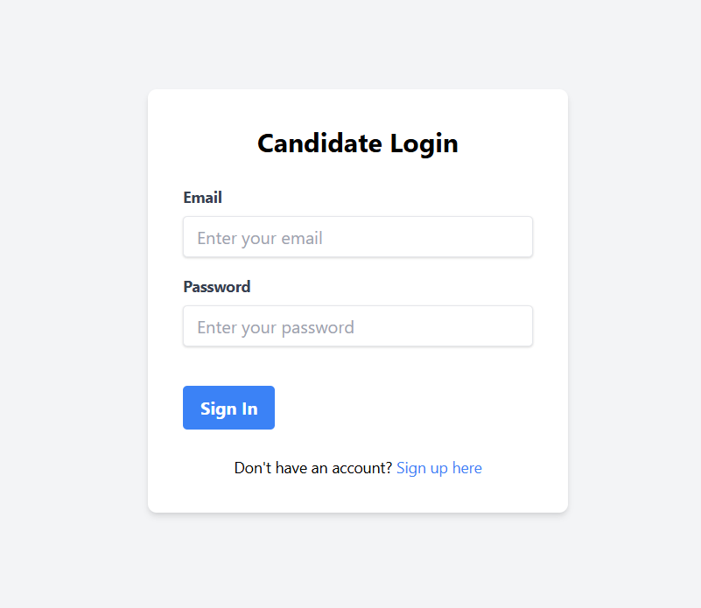
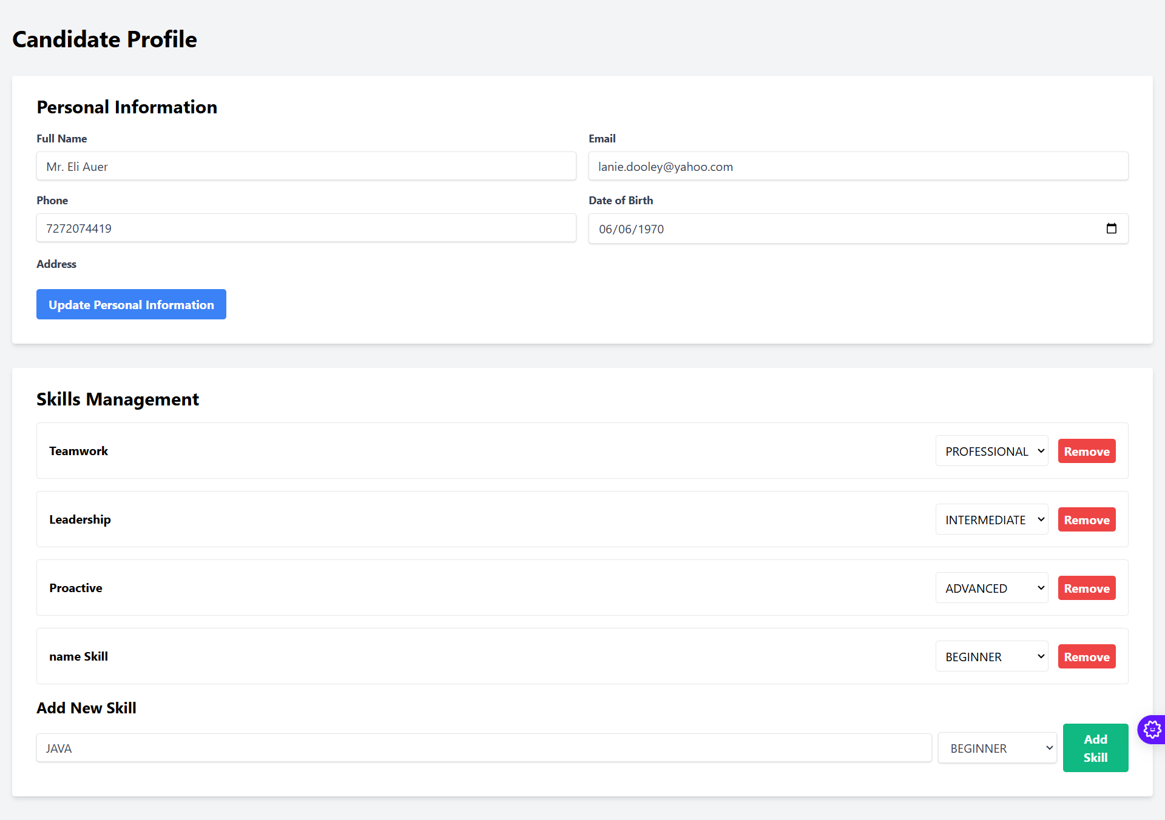
các màn hình

Slide 7
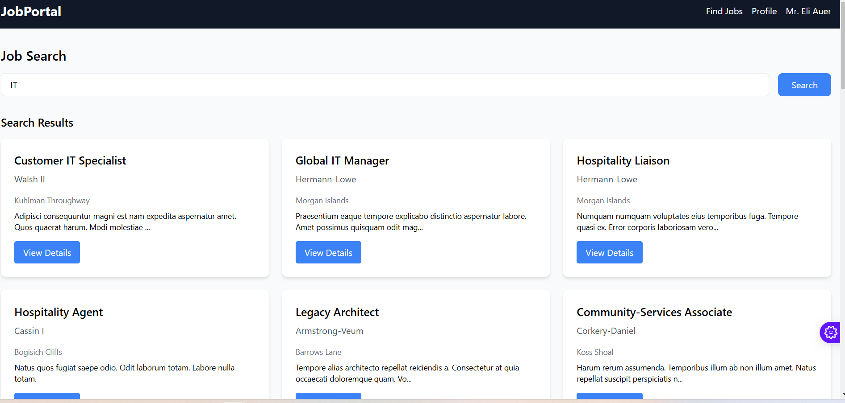
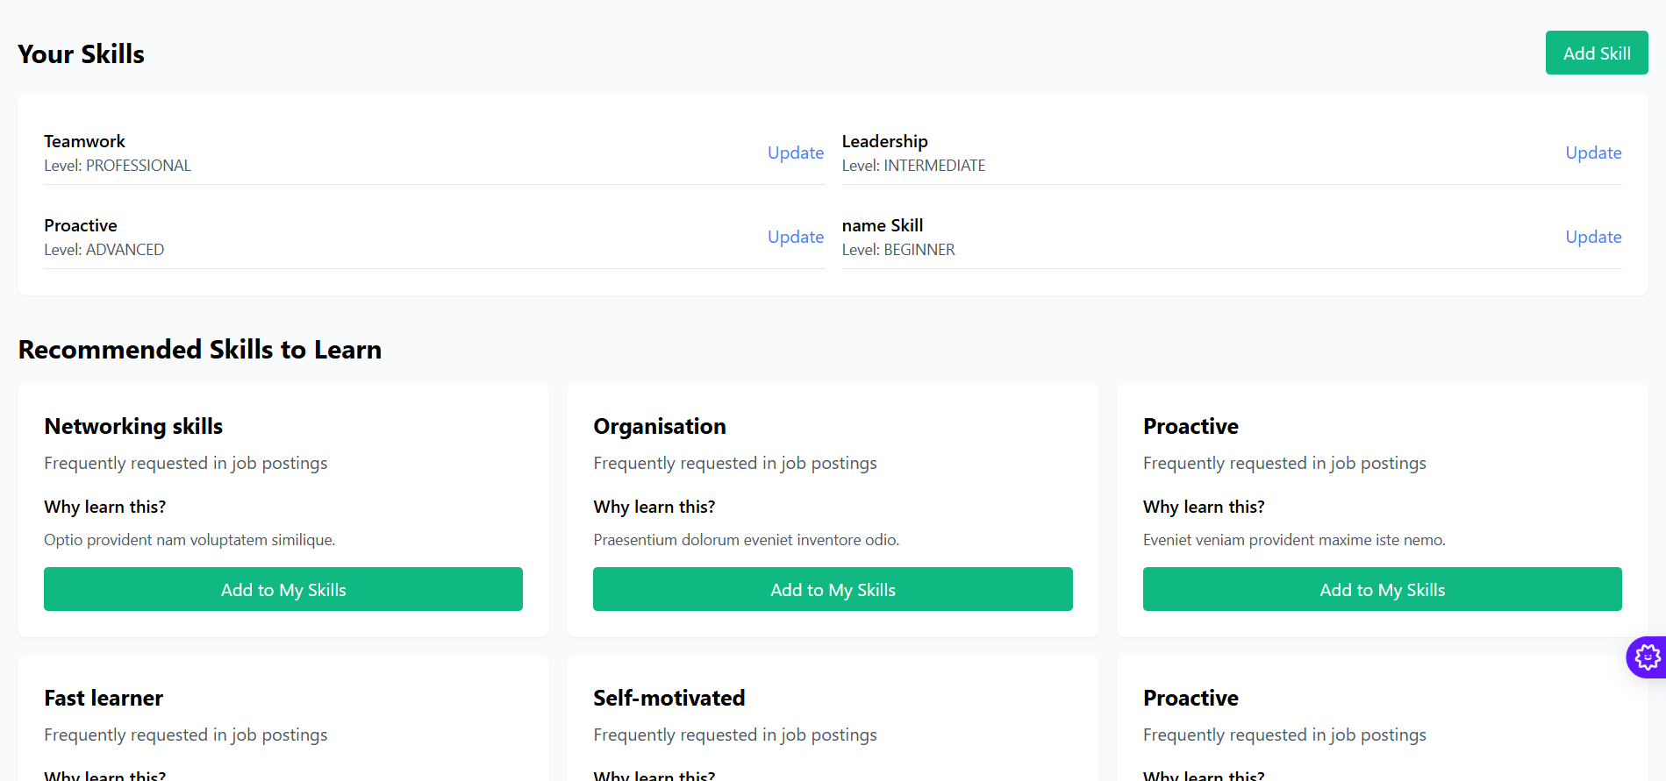
các màn hình

Slide 8
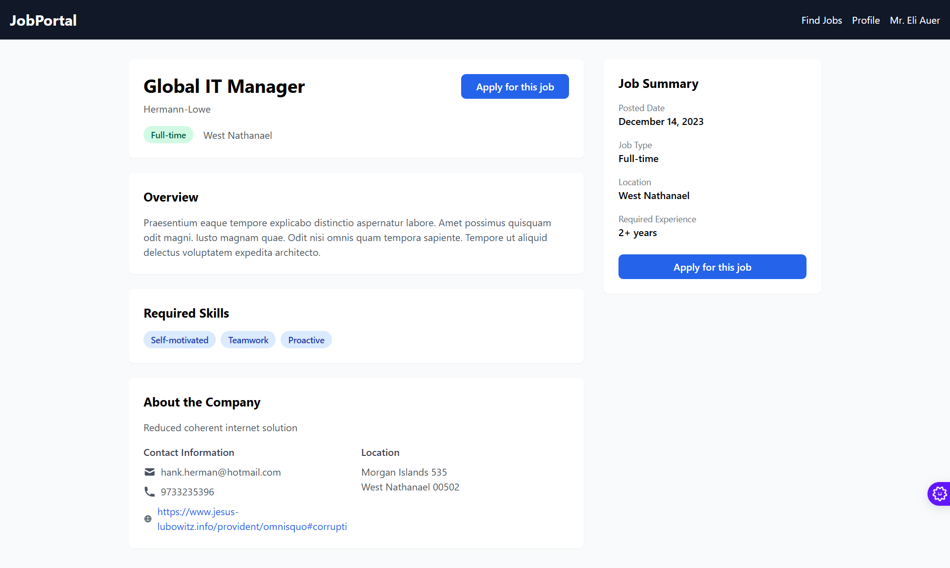
các màn hình

Slide 9
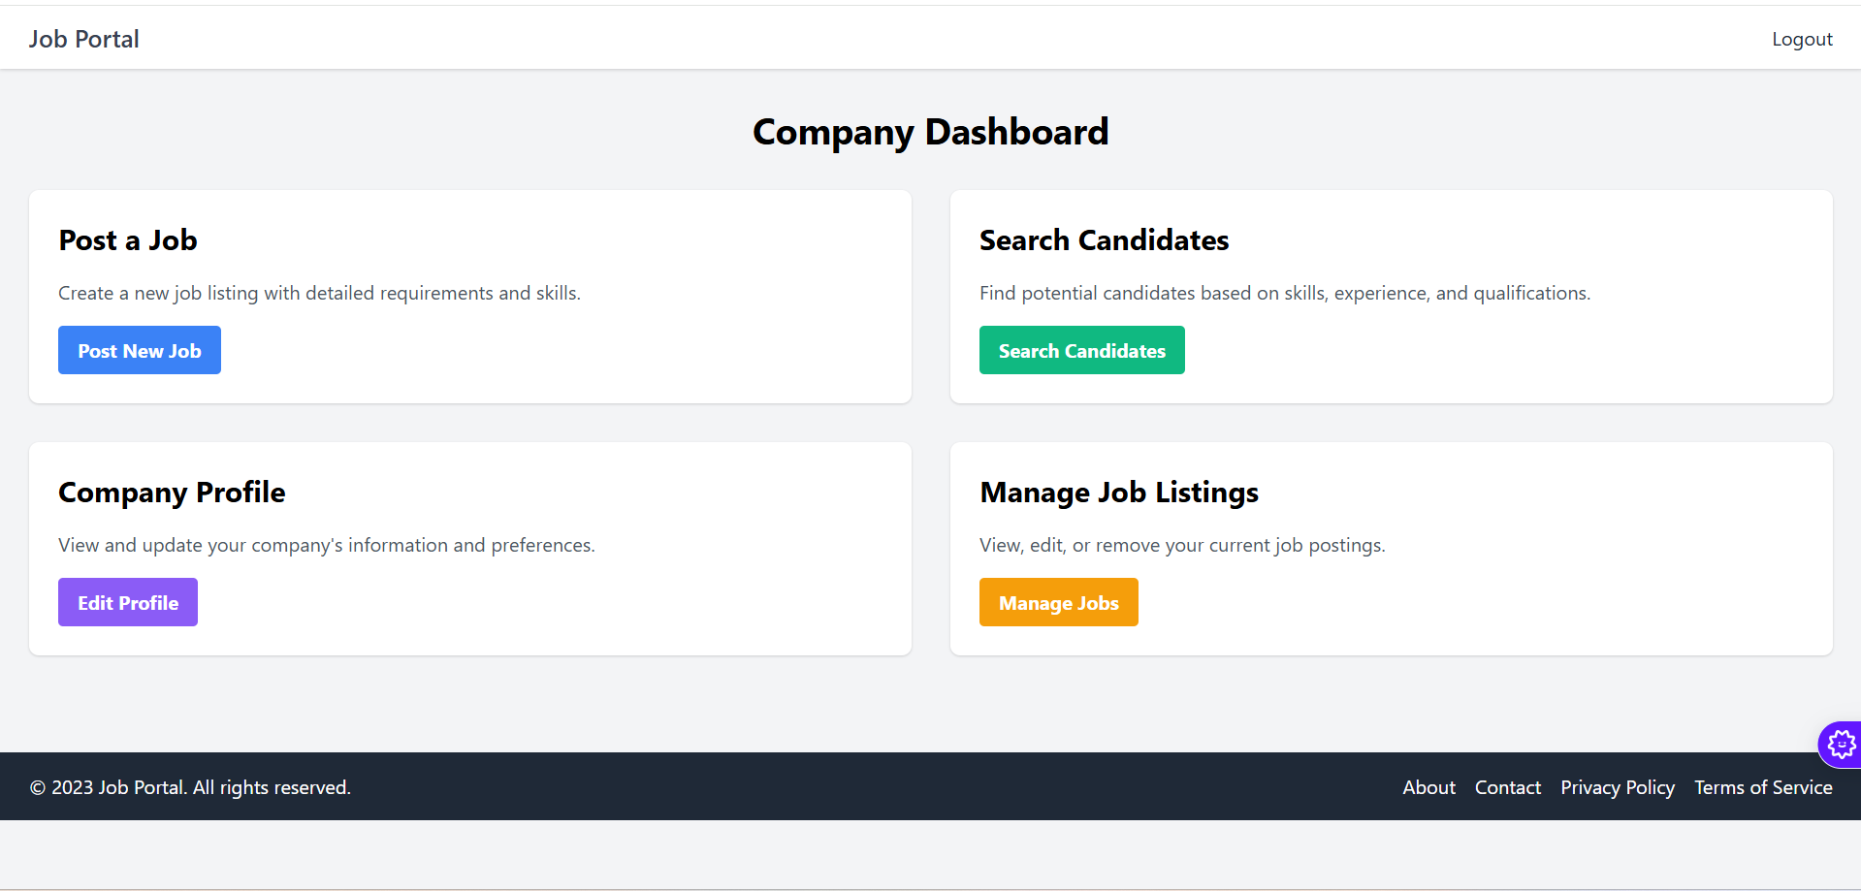
các màn hình

Slide 10
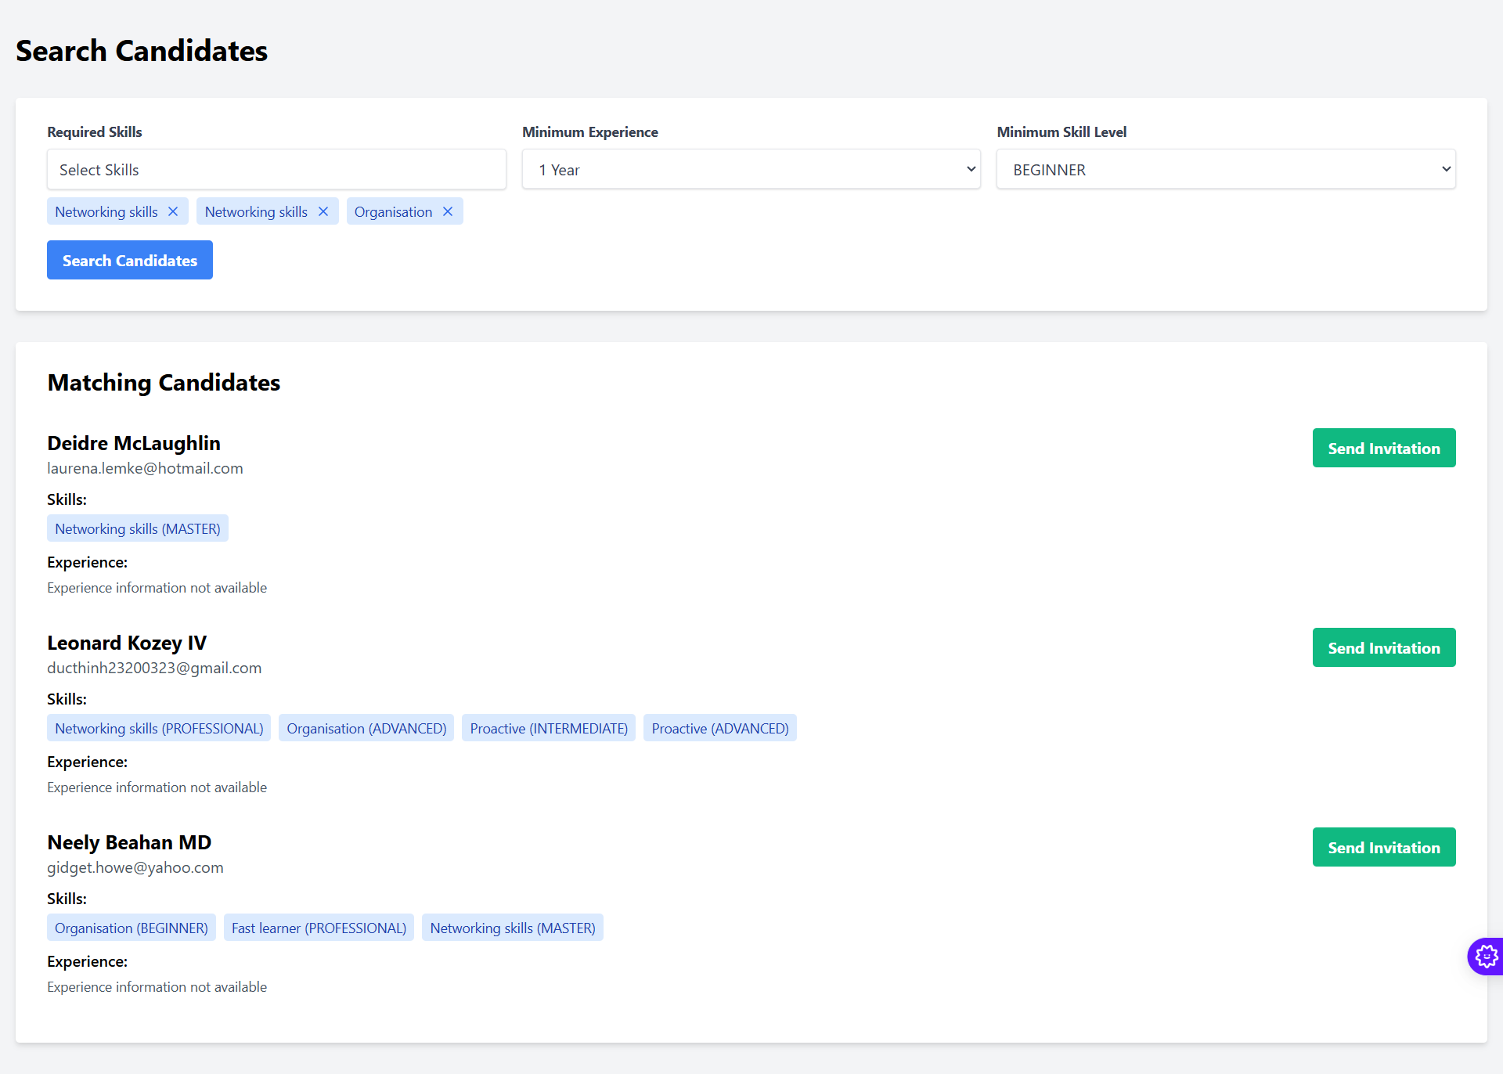
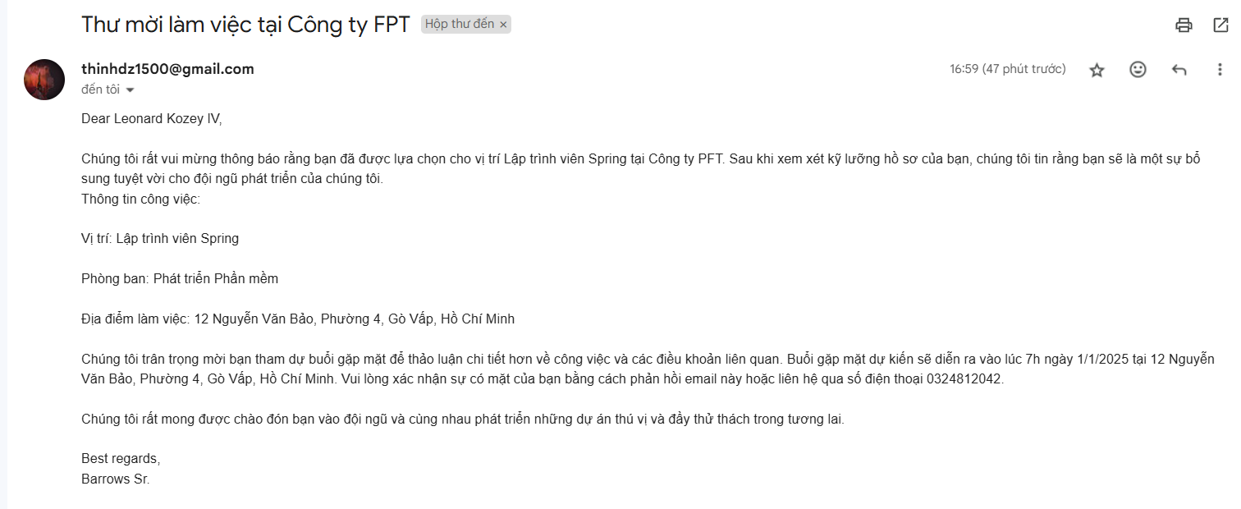
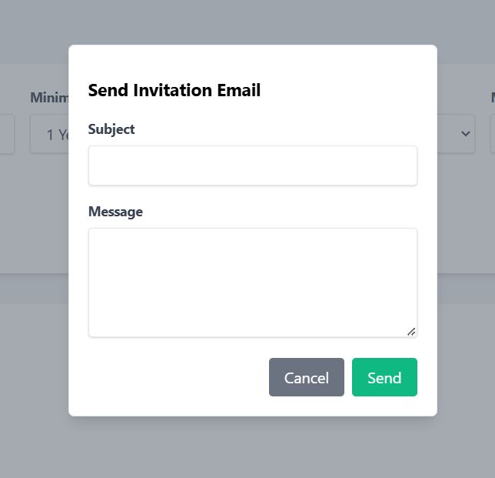
các màn hình

Slide 11
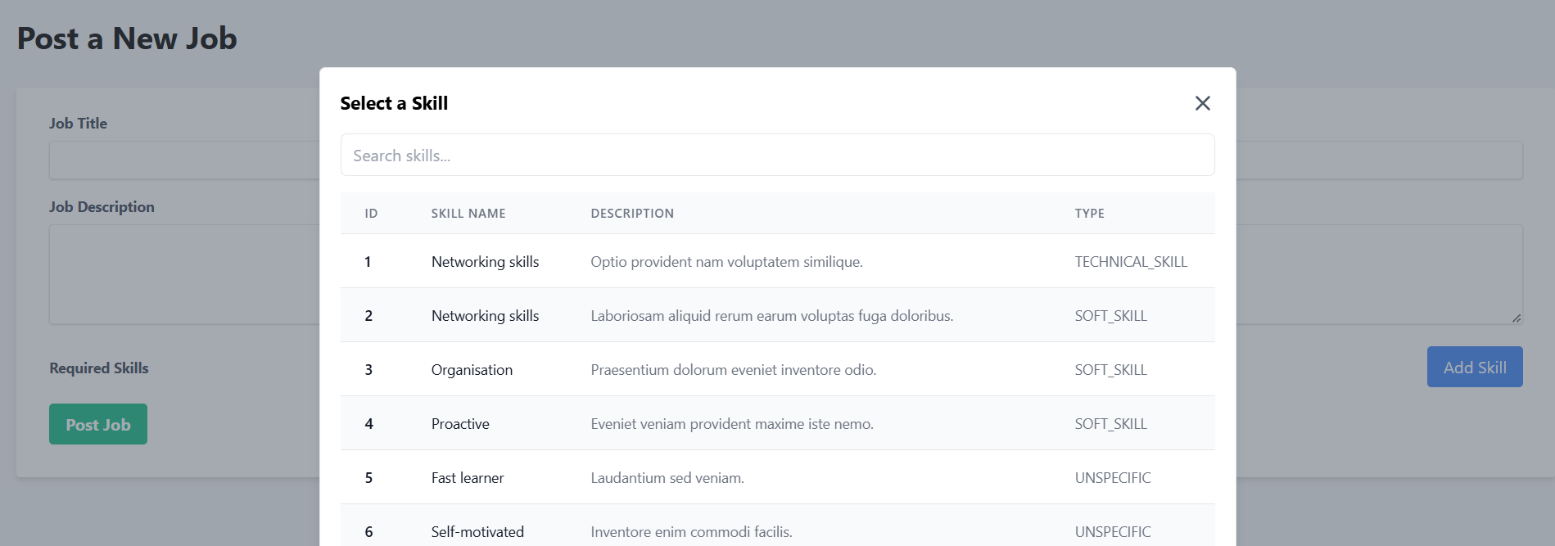
các màn hình

